Slide 1
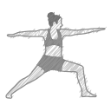
‘I PT’
AI Personal Trainer
Conform Ideal ‘ C.I. ’
조은진, 한해리
2019/11/26
Notes:
안녕하세요. 이상을 따르는 아이들, CI조의 조은진 한해리입니다. 저희는 AI Personal Trainer를 의미하는 I PT라는 이름의 어플리케이션 프로젝트에 발표하려고 합니다.

Slide 2
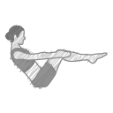
INDEX
1. Introduction
2. Background
3. Overall structure
4. Technical detail
5. Difference & Creativity
6. Expected Effects
7. Schedule
8. Q&A
Notes:
프로젝트 개요, 배경 및 관련연구, 전체 구성도, 부분별 설계내용, 기술적 차별성, 기대효과, 결론 순으로 진행하도록 하겠습니다.

Slide 3
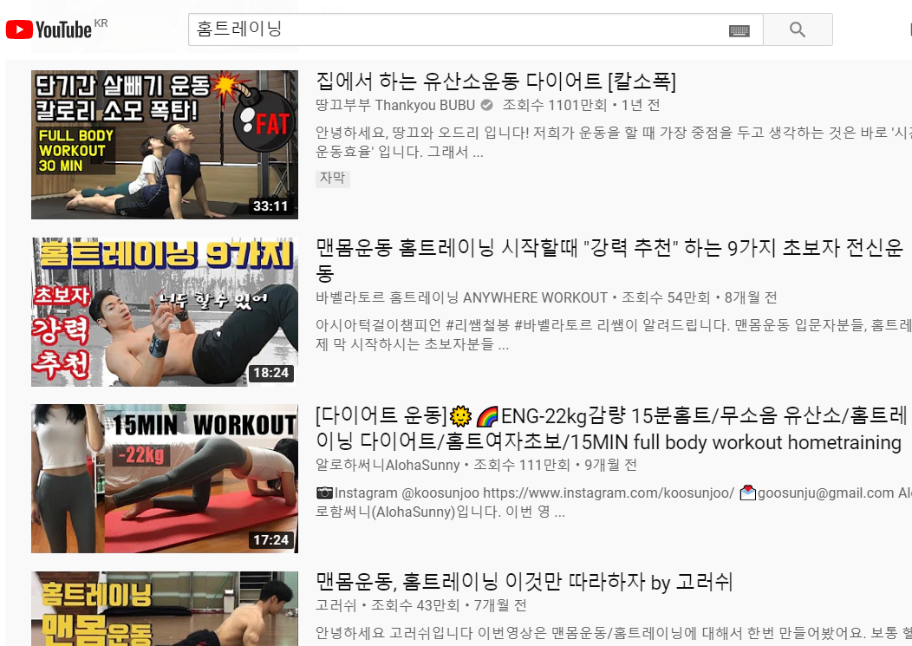
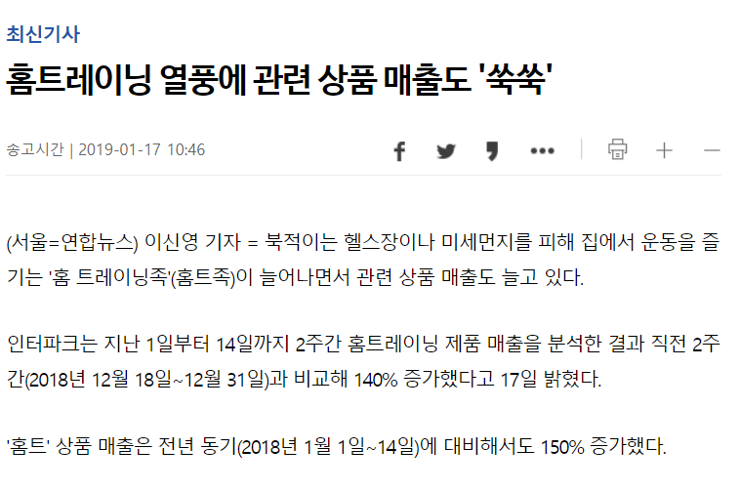
Introduction - Motivation
Notes:
다들 홈트라는 말 아시죠? 여기 계시는 분들의 대다수가 홈트레이닝을 하신 적이 있을 거라고 생각합니다. 홈트레이닝은 집에서 운동을 하는 것을 말하는데요. 헬스 클럽을 다니거나 요가, 필라테스 등의 센터를 다니기 위해서는 생각보다 많은 비용이 필요합니다. 거기에 운동하러 가는 것까지가 귀찮아서 생각보다 잘 안 가게 되는게 현실입니다. 그래서 요즘 비용이 들지 않고, 어디 갈 필요 없이 집에서 간편히 운동을 할 수 있는 홈트레이닝이 인기를 끌고 있습니다.

Slide 4
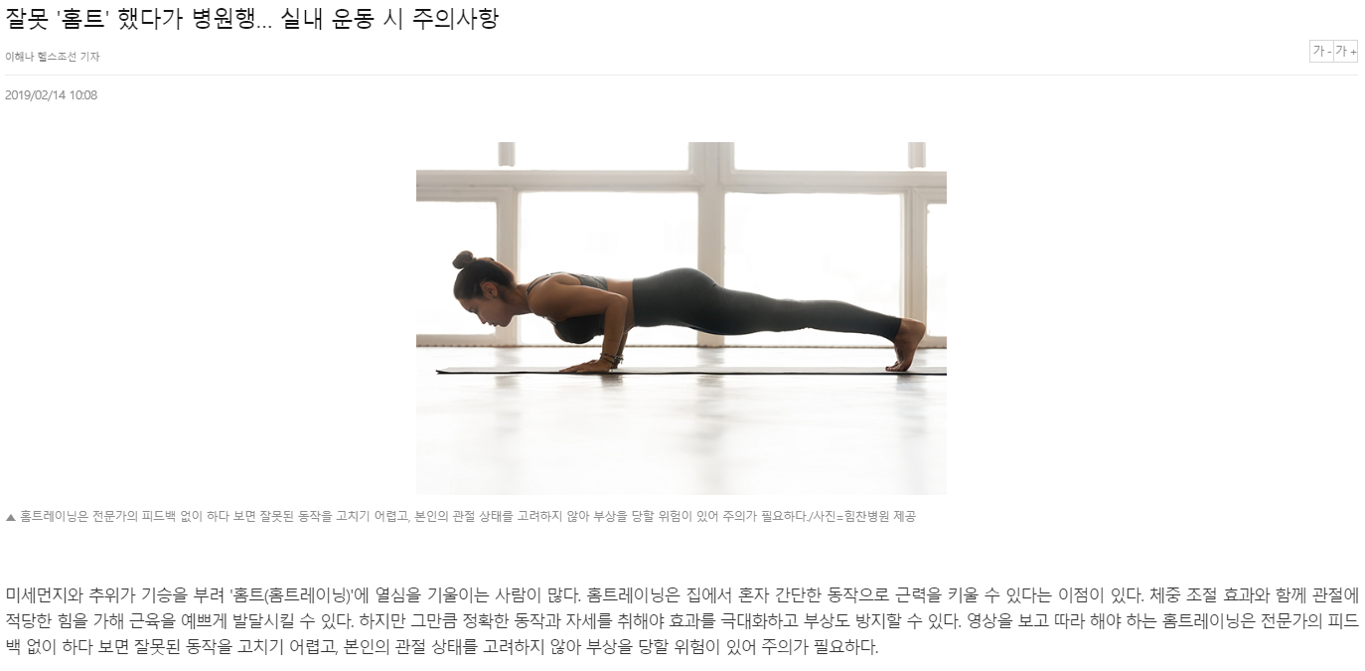
Introduction - Motivation
It would be nice that someone tell me,
“This is wrong posture!!”
Notes:
하지만 홈트레이닝은 운동하는 사람이 자신의 자세를 직접 보기 힘들고, 정확하지 않은 자세를 취하고도 이를 모를 수 있다는 단점이 있습니다. 그리고 이러한 잘못된 자세가 유지되면 오히려 운동을하다가 부상을 입거나 신체의 밸런스가 깨지게 될 수도 있습니다. (클릭) 저희는 누군가가 잘못된 자세를 지적해주면, 홈트레이닝을 더욱 안전하고 효율적으로 할 수 있을 것이라는 생각을 했습니다.

Slide 5
Introduction – What is ‘ I PT ’ ?
AI Personal Trainer ‘ I PT ’
= Home training + Health Trainer
Analyze exercise video with deep learning.
Compare and analyze the user’s posture with the analyzed information.
Tell user in real time whether user’s posture is correct.
Notes:
그래서 결과적으로 저희는 딥러닝을 활용하여, 홈트레이닝과 헬스 트레이너를 결합한 AI Personal Trainer를 만들자는 결정을 내렸습니다. 저희가 만드려는 AI Personal Trainer인 I PT는 사전에 먼저 올바른 운동영상을 딥러닝으로 분석한 데이터를 가지고, 실시간으로 사용자가 운동하는 모습을 촬영하여 분석하고, 이 두가지의 분석정보를 비교하여 사용자의 자세가 올바른 지 알려주는 기능을 하는 어플리케이션입니다.

Slide 6
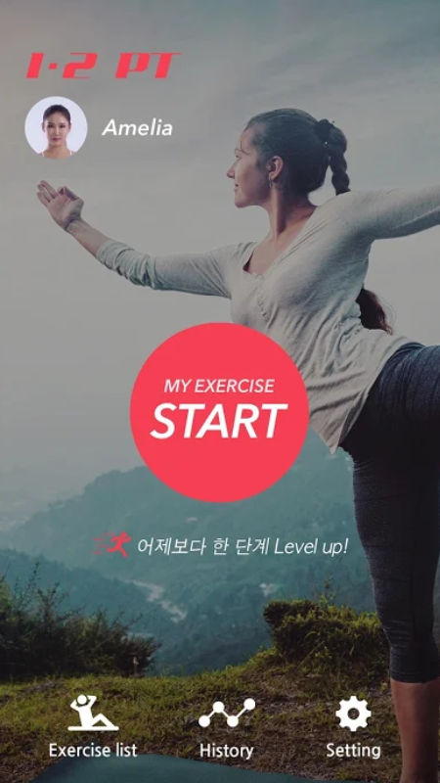

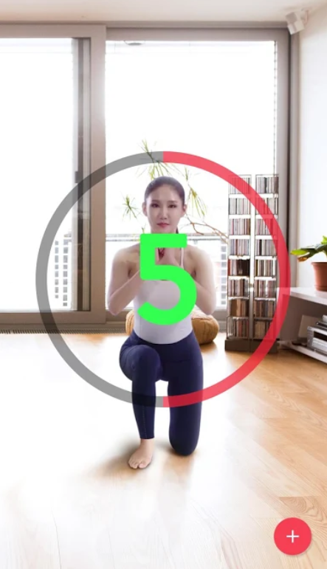
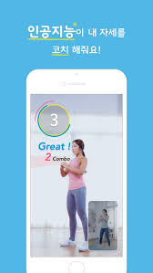
Background - Existing Application
Notes:
시중에 있는 딥러닝을 활용한 운동 어플리케이션으로는 ‘12pt’와 ‘라이크핏’이 있습니다. 두 어플레케이션 모두 사용자가 영상을 보면서 운동을 하면 사용자가 올바른 자세로 운동을 했을 때만 카운트를 해주는 기능을 가지고 있습니다. 하지만 12pt의 경우는 숫자만 세고 운동루틴이 정해져 있습니다. 그리고 운동방법을 미리 보여주고 사용자가 운동할때는 화면에 사용자만 보여지는 반면, like fit은 운동영상과 사용자의 실시간모습이 동시에 나와있습니다. 또한, like fit은 great, good, bad로 정확도를 나눠서 카운트를해주고 한가지 운동을 사용자가 원하는 횟수만큼 반복하는 기능을 가지고 있다는 차이가 있습니다.

Slide 7

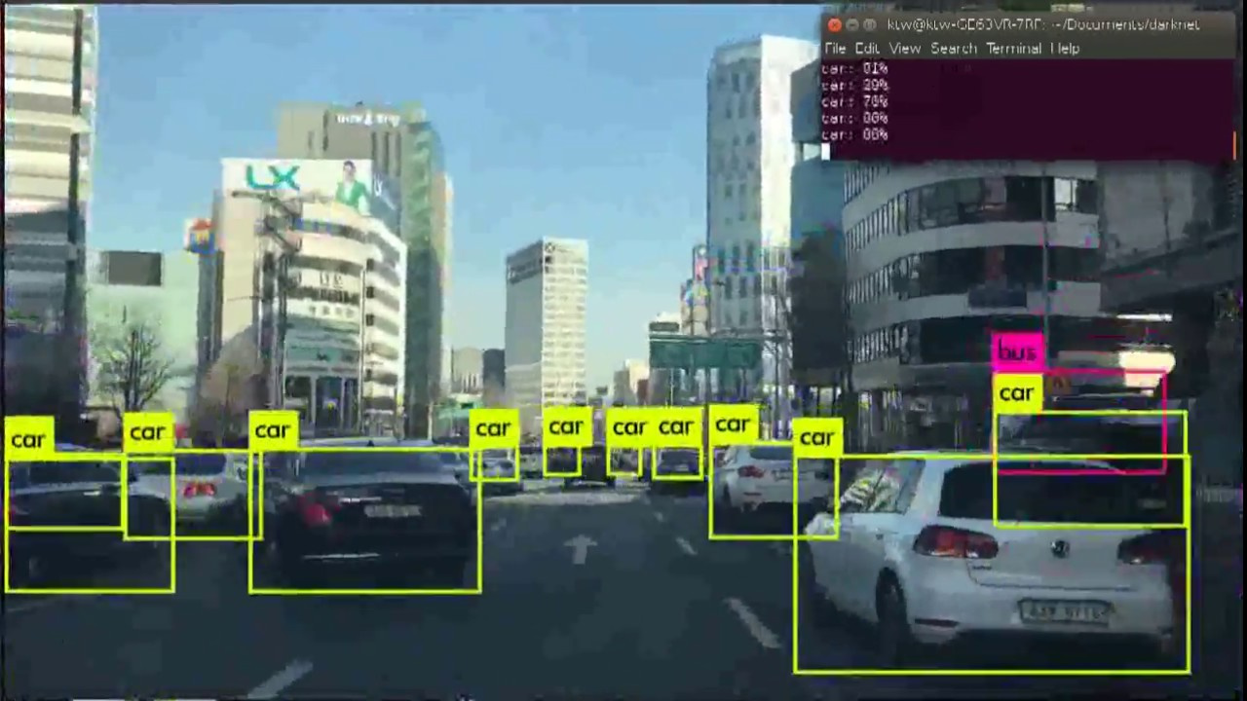



Background - Core technology
Notes:
두 어플리케이션과 같이 운동자세가 일치하는지 확인하기 위해서는 딥러닝을 이용한 모션분석을 해야합니다. 이를 위해서, 영상분석을 할 수 있는 tensorflow를 사용할 것입니다. 또한, 운동영상이나 사용자의 운동 정보 및 신체 정보를 저장하기 위한 데이터베이스로는 mysql을 사용할 것이고 어플리케이션의 서버로는 apache, 서버와 데이터베이스를 연결하기 위해 php를 활용할 것입니다.

Slide 8
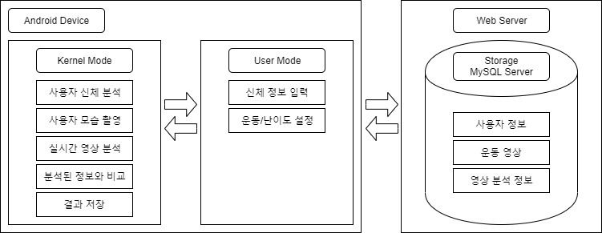
Overall structure
User body analysis
Enter User Info
User appearance shot
Setting
exercise and difficulty
User Info
Real time video analysis
Exercise video
Compare with
analyzed informaion
Analyzed Exercise Info
Save results
Notes:
전체적인 시스템 구성도를 나타낸 것입니다. 유저는 단순히 신체 정보를 등록하거나, 운동의 강도를 설정하는 일을 할 수 있습니다. 그러나 어플리케이션 내부에서는 사용자가 입력한 신체정보를 분석하고, 사용자가 운동을 시작하면 카메라로 찍히는 사용자의 모습을 분석 및 비교, 결과를 저장합니다. 그리고 이렇게 기록된 정보들은 데이터베이스에 저장이 되고, 사전에 분석한 영상정보도 데이터베이스에 저장 되어있는 형태로 구성이 됩니다.

Slide 9
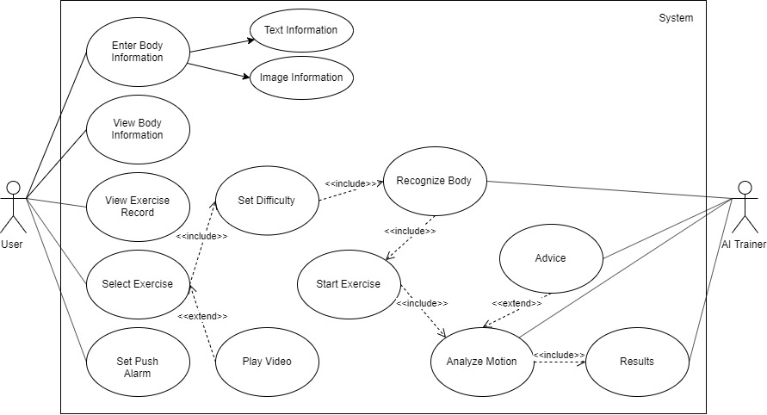
Technical detail – Usecase Diagram

Slide 10
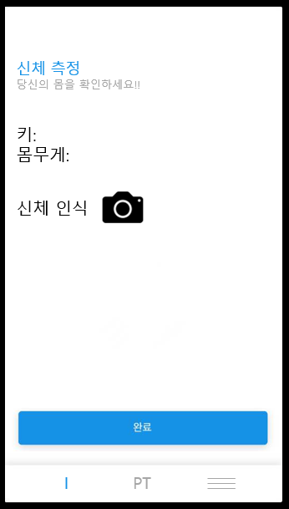
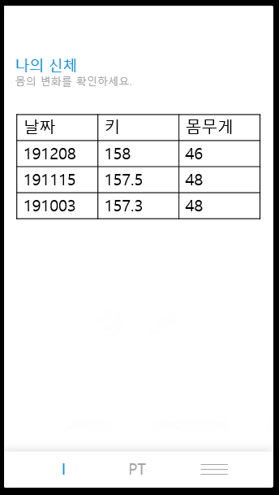
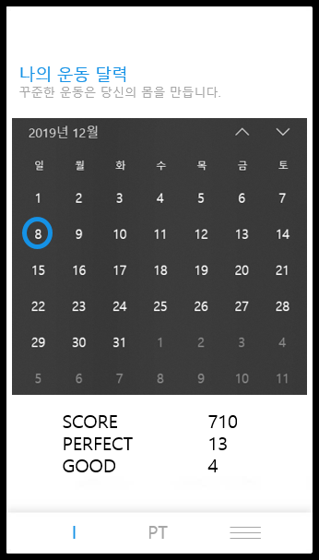
Technical detail – UI

Slide 11
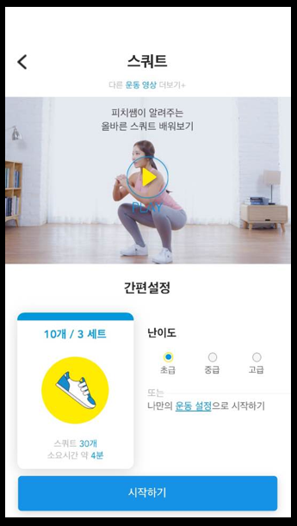
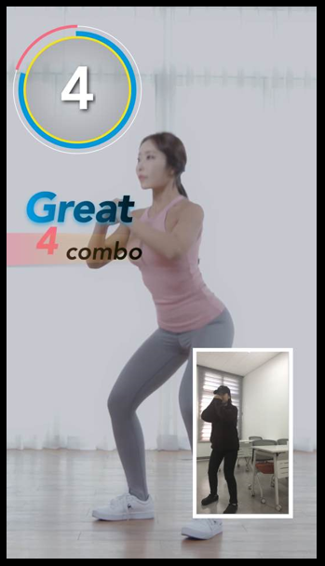
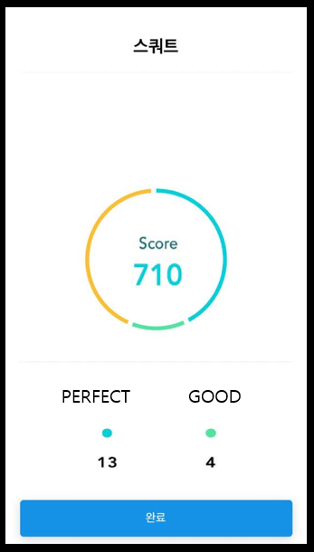
Technical detail – UI

Slide 12
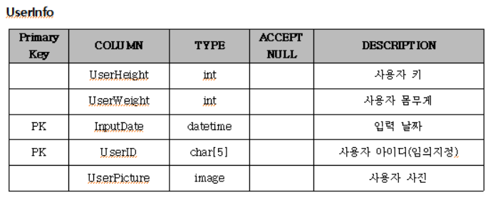
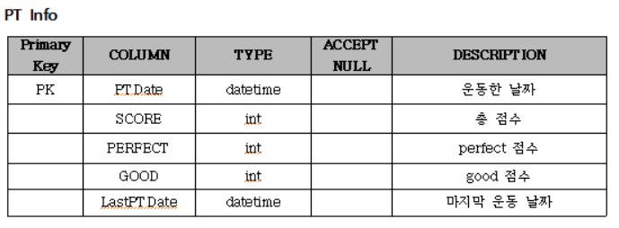
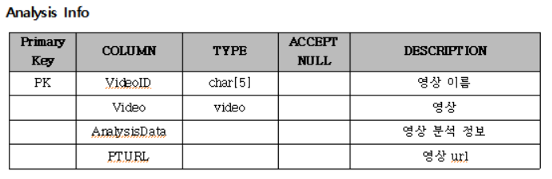
Technical detail – DB Table
Notes:
DB테이블을 구체적으로 구성해봤습니다. 크게 유저정보 테이블과, PT기록 테이블, 영상분석정보 테이블이 있습니다.

Slide 13
Difference & Creativity
Because it takes user's data in advance, it is possible to analyze custom posture according to the user's body.
Check balance and angle of the posture not only user’s appearance.
When user takes a wrong posture, It will tell you with sound not only image.
Notes:
기존의 어플리케이션들과 다르게 어플을 시작하게 되면 사용자의 정면, 측면의 사진을 미리 받아 분석해 놓을 데이터를 확보하기 때문에 사용자의 신체에 맞는 맞춤형 자세 분석이 가능합니다. 또한 기존 어플리케이션들은 단순히 자세가 일치함을 카운트 해줍니다. 하지만 저희의 I PT는 영상에서의 사용자의 모습을 분석하여, 균형이 올바른지, 자세의 각도가 정확한지도 확인해줍니다. 또한, 기존의 어플들은 자세가 잘못되면 자세가 틀렸다는 표시가 화면에만 나옵니다. 하지만 I PT는 사용자가 잘못된 자세를 취했을 때 자세가 어떻게 올바르지 않은 지를 소리로도 알려줍니다.

Slide 14
Expected Effects
It is possible to exercise with the correct posture by checking whether the posture angle is correct and well balanced.
Not limited to home training, It can be using in a gym or a sports activity.
Notes:
‘I PT’는 실시간으로 사용자의 운동 자세가 올바른지 알려주고, 각도, 균형 등이 제대로 잡혀있는지알려줌으로써, 사용자가 트레이너 없이도 집에서 안전하게 운동을 할 수 있도록 해줄 것으로 기대됩니다. 또한, 핸드폰을 통한 홈 트레이닝에 극한되지 않고 더 나아가 헬스장에서나 스포츠 활동에서도 자세가 올바른 지 확인할 수 있는 프로그램으로 발전해 나갈 수 있을것으로 생각됩니다.

Slide 15
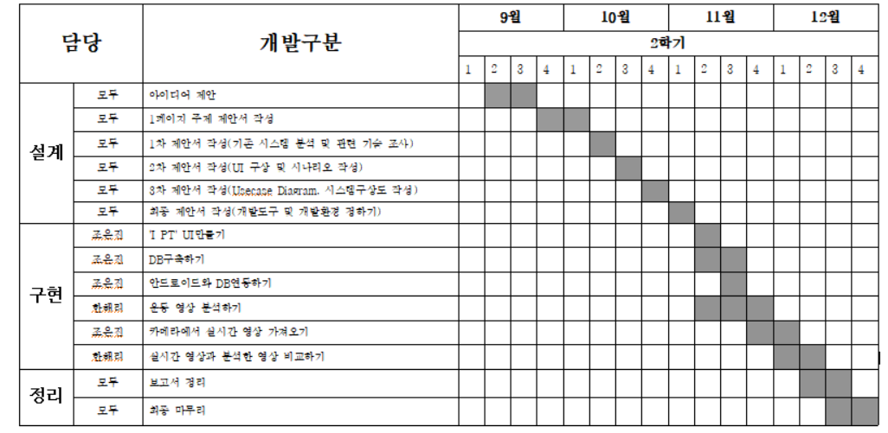
Schedule
Notes:
개발일정표인데요. 원래 11월 중순에는 코딩을 시작하려고 했는데, 보고서를 작성하는 데 생각보다 많이 늦어져서 12월부터 코딩을 시작할 것 같습니다. ‘I PT’는 영상 분석이 핵심이기 때문에 UI와 데이터베이스를 최대한 빨리 끝낸 뒤 텐서플로우를 이용한 모션 분석 알고리즘을 구현하는데에 집중할 예정입니다.

Slide 16

ANY QUESTIONS?

Slide 17

THANK YOU

